Slide 1
WEB流量监控防御系统
人人安全中心 丁冠宇
QQ: 675020908
Mobile: 18611751619

Slide 2
概述：
工作原理
部署方式
桥模式、反向代理模式、单臂模式
关键技术及实现原理
数据捕获、IP碎片重组、TCP流重组、过滤、
会话阻断、审计、报警
下一步发展
Web 爬虫

Slide 3
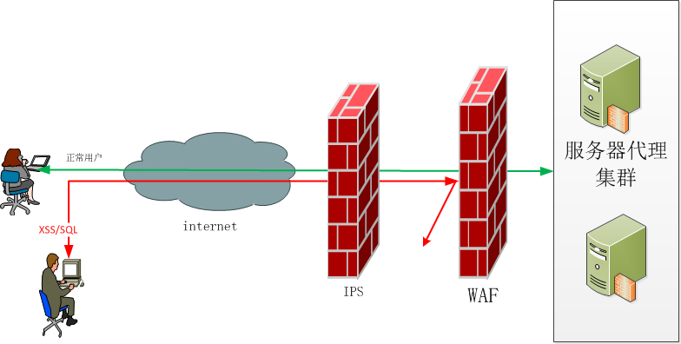
工作原理

Slide 4
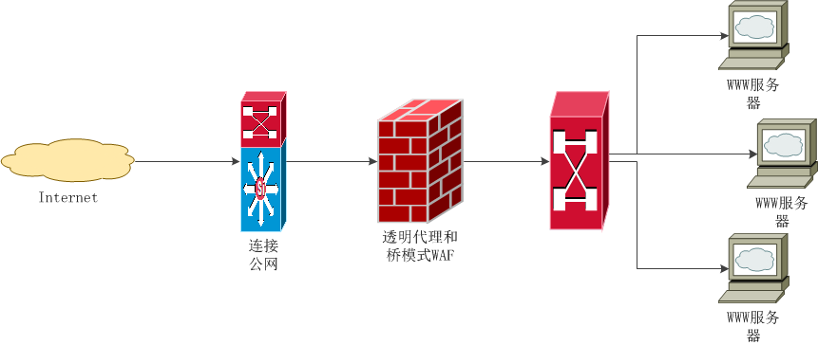
透明桥以及反向代理部署方式

Slide 5
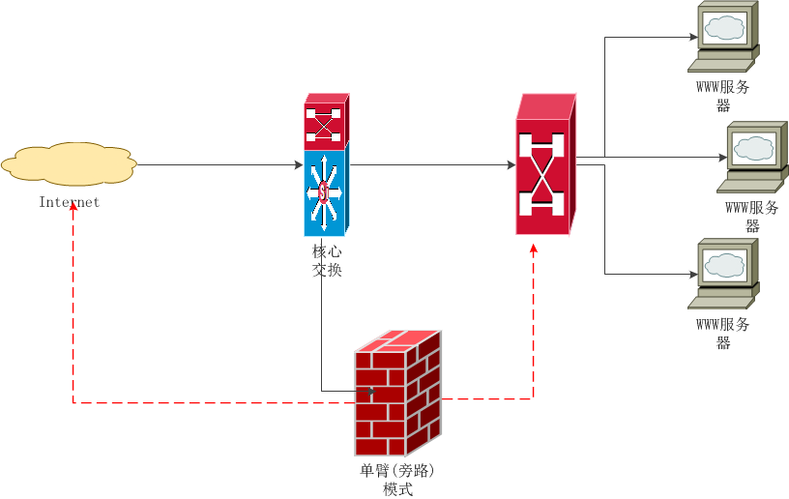
单臂部署方式

Slide 6
数据捕获
Linux Raw Socket。
Linux Pcap 套件。
Linux PF_ring套件 ？

Slide 7
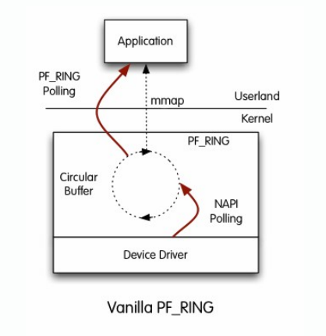
一切为了效率

Slide 8
PF_ring 应用
Kernel :
加入内核态过滤模块
App 程序：
以混杂模式打开设备；
向内核模块传入过滤策略；
启用PF_ring；
处理数据；
关闭PF_ring

Slide 9
IP碎片重组
1、在内核中维护一个全局的ipq_hash表，表中存储的是ipq结构，ipq自身又是一个双向链表，保存同一个连接上的碎片，用于支持快速插入和删除操作；
2、一个碎片到达之后，根据源目的ip、id、protocol 进行在ipq_hash表中查找自己对应IP分片的节点,如果没有找到就创建一个新的节点，反之将碎片加入到属于同一链接节点的适当位置；
3、如果是最后一个碎片，重组完成并把分片构建成IP分组返回，从ipq_hash中删除该队列节点；
4、如果在一定时间(缺省30秒)内某节点没有碎片包到达，此节点将被释放掉。

Slide 10
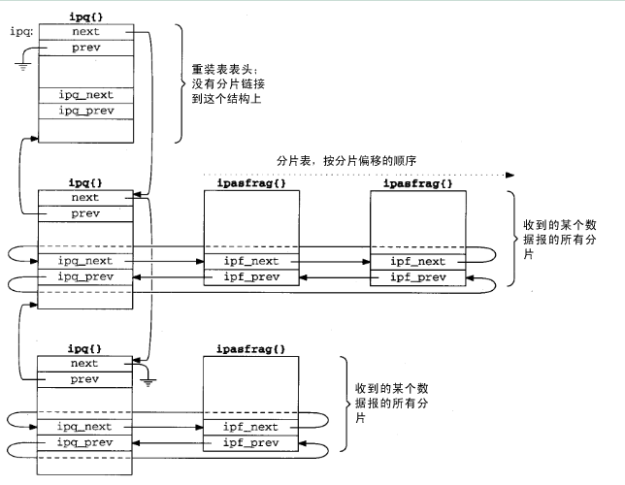
首部链表与分片的关系

Slide 11
TCP 会话
TCP三次握手，连接建立。
TCP数据传输。
序号与确认号之间的关系
假设发送方的数据长度为N，序号为SEQ，确认号为ACK，则下一个将要发送数据包的序号为SEQ+N；
接收方发送应答包的序号为ACK，确认号为SEQ+N，表示接收方已经收到了确认收到了长度为N的数据；
TCP四次挥手，关闭连接；

Slide 12
TCP 流重组 过程
实际上重组就是对链表的插入和删除的过程。
初始化TCP Session的Hash表，针对每一次TCP连接都建立一个TCP Session 。
收到一个数据段，首先按照此数据段的(四元组)计算所属TCP会话是否已经在表中存在，若存在，则根据序列号将其插入到所属会话上下文的适当的位置。不存在的话，建立一个TCP Session节点并存储到HASH表中。
在此过程中，如果收到的数据包与链表中某一个数据包的序列号和数据长度相同的话，说明是重发包，做丢弃处理，保证链表中每一个数据包的序列号连续，且第一个数据包为SYN包，最后一个包为FIN包(或RST包)；

Slide 13
数据过滤
多模匹配：
Pcre正则匹配：
多模与Pcre正则匹配相结合进行高效关键字过滤；
1、根据所有敏感关键字构建字典树；
2、所有被关注的数据先通过字典树进行一次匹配；
3、将匹配成功的数据再进行一次Pcre关键字正则匹配；
4、将两次全都匹配成功的，算做一次恶意的连接请求；

Slide 14
TCP 会话阻断
连接中断:
根据网络协议，中途切断通讯，攻击在达到目的之前就被阻断。(依赖部署方式:代理模式或者桥模式部署)
连接重置:
各种部署模式的WAF都可以通过重置TCP连接的方式的方法来阻断攻击。
与第三方设备联动:
发现攻击时通知其他设备(如路由器或防火墙,IPS等)进行阻断。

Slide 15
连接重置的技术实现
模拟客户端和服务器伪造Tcp rst包向双方发送；
伪造Tcp rst包的关键点在于数据包的源目的IP，源目的端口和序列号安置的是否正确；
模拟客户端发往服务器：
元数据包中的源目的IP，源目的端口不变，序列号等于该包中的应答序列号；
模拟服务器发往客户端：
元数据包中的源目的IP，源目的端口对调，序列号等于该包的序列号加上负载数据的长度；

Slide 16
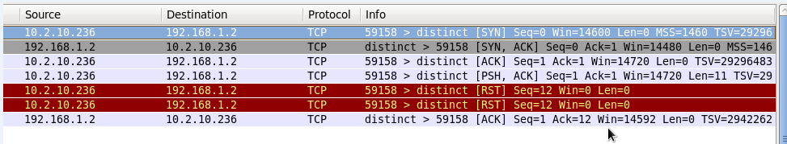
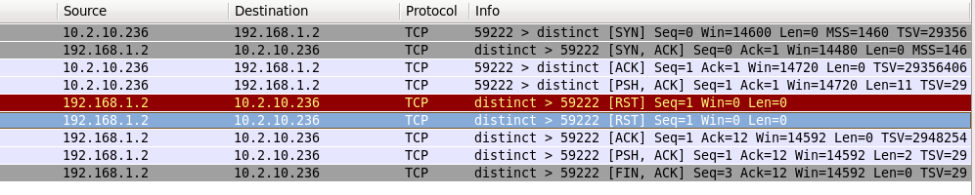
TCP 连接重置
Send rst to server
Send rst to Client

Slide 17
审计、报警
审计和报警是流量监控系统中不可缺少功能模块：
审计: 为管理员提供了攻击者的攻击源信息、攻击方式和攻击行为，并为管理员统计分析攻击日志提供了宝贵的数据；
报警: 可以为管理员提供更可靠的攻击提醒，便于管理和了解WEB服务器当前的安全状态；

Slide 18
下一步目标
通过爬虫技术，分析被保护的站点是否存在安全漏洞。
传统的爬虫引擎：
通过socket建立连接，收集请求和返回内容；
分析返回页面，收集新的连接，脚本，flash等数据；
Ajax爬虫引擎：
目标资源在javascript脚本中，或者嵌入到DOM中，需要爬虫理解并触发事件行为；
DOM事件处理以及动态DOM内容的检索；
与QT WebKit的DOM XSS检测思想大同小异。

